Slide 1
Title:\> Blockchain: Siguiendo al conejo blanco
Subtitle:\> ¿Qué rayos es una cadena de bloques?
Convert.ToDateTime(“31/07/2019”);

Slide 2
:\> Help blockchain
:\> Combinación de componentes físicos (infraestructura) y lógicos (código) que conforman un protocolo de seguridad distribuido entre entidades públicas o privadas para respaldar la integridad y veracidad de la información.
:\> Tecnología de consenso que se encarga de interconectar bloques de información en una base de datos distribuida o centralizada para mantener la seguridad e integridad de la información.

Slide 3
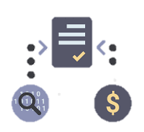

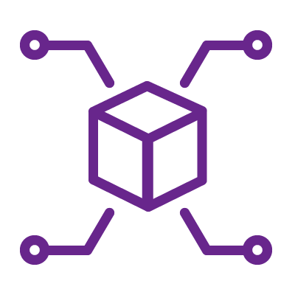

:\> Blockchain -V
1.0
2.0
3.0
4.0

Slide 4
:\> Components
“Network”: {
“Tipo”: “P2P”,
“Acceso”: “Publica/Privada”,
“Nodos”: “Mineros”,
“Arquitectura”: “Distribuida”
}
“Block”: {
“Cabecera” : [
“Id”: “Altura”,
“Timespan”: “Creación”,
“Nonce”: “Dato”,
“Hash”: “Dato único”,
“HashAnterior”: “Encadenamiento”
],
“Transacciones”: “Datos”
}
“Blockchain”: {
“Protocolos”: “Algoritmos consenso”,
“Dificultad”: “Complejidad”,
“Criptografía”: ”Hash”,
“Bloques”: “Conjuntos de datos”,
“Genesis”: “Inicio”
}

Slide 5
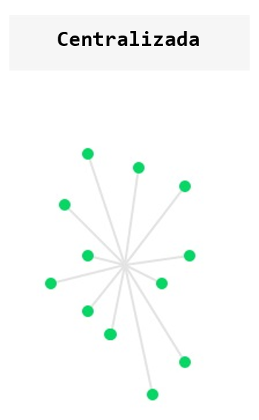
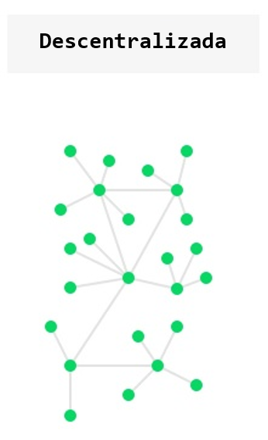
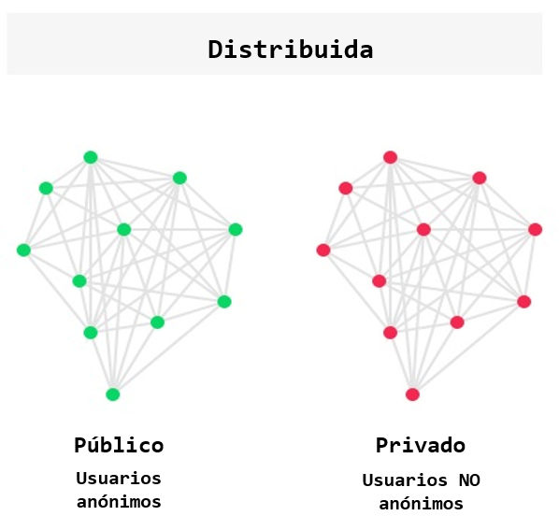
:\> Components Network
:\> Representación de arquitectura de red en blockchain

Slide 6
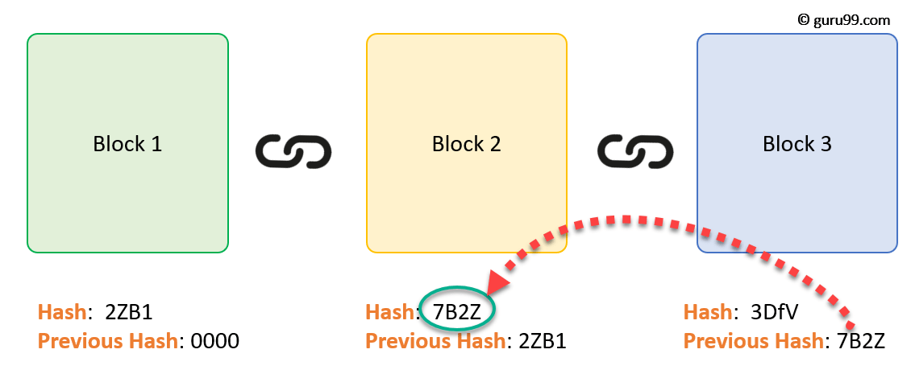
:\> Components Blockchain
:\> Representación de bloques enlazados en blockchain

Slide 7
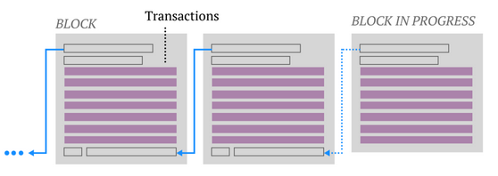
:\> Components Block
:\> Estructura de datos contenida en un bloque dentro de blockchain

Slide 8
:\> Example
:\> Aprovechamiento de la digitalización de documentos para la implementación de blockchain en la emisión y validación de títulos universitarios del grupo de universidades politécnicas._
:\> Propuesta: Plataforma WEB para la gestión de expedientes y seguimiento académico._
:\> Operaciones:
Gestión de expedientes - Digitalización
Seguimiento académico - Créditos alcanzados
Emisión de título - Smart contracts
Validación de título - Blockchain

Slide 9
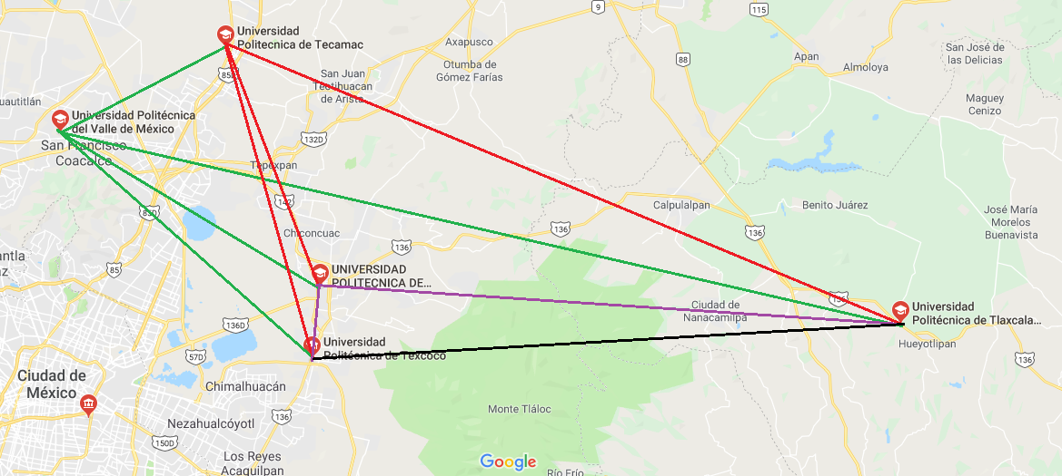
:\> Example Network

Slide 10
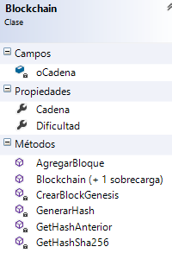
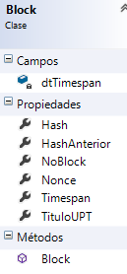
:\> Example Blockchain
“Características”: {
“Almacenamiento”: “Temporal”,
“Nodo”: “Único”,
“Dificultad”: ”1,2,3”,
“Algoritmo”: “SHA256”,
“Bloques”: [],
“Genesis”: null
}

Slide 11
:\> Conclusion
NO es bitcoin
NO es criptomonedas
NO es para todos
NO es anónimo
NO es lo que presentamos
Es un concepto
Implementado como arquitectura
Existen plataformas y/o frameworks que facilitan integración
Distintos lenguajes
Varias capas de seguridad
Es seudónimo

Slide 12



:\> Contact
Fernando Santiago
Ing. en Software
Desarrollador .NET
Email: santiagof@gmail.com
Alfredo Albiter
Ing. en Software
Desarrollador .NET
Email: alfredo16albiter@gmail.com
5540894169
5526878285
Fer Sans
Alfredo Rojo
https://github.com/Fersan159
https://github.com/AlfredoARJ

Slide 13
:\> References
Guru99, (s.f.) Tutorial Blockchain para principiantes: Aprende la tecnología Blockchain
https://www.guru99.com/blockchain-tutorial.html
Academy by Bit2me, (s.f.) ¿Qué es la Cadena de Bloques (Blockchain)?
https://academy.bit2me.com/que-es-cadena-de-bloques-blockchain/
Czako Zoltan, 13/11/2018, Blockchain explicado usando la implementación de C#
https://medium.com/blockchain-explained-using-c/blockchain-explained-using-c-implementation-fb60f29b9f07
Crypto-currency para principiantes, (s.f.), Una guía para no arquitectos sobre la arquitectura Blockchain
http://cryptoparaprincipiantes.org/arquitectura-blockchain.html
Applicature, (s.f.), Los tutoriales completos de Ethereum y otros Blockchain para novatos
https://applicature.com/blog/blockchain-technology/blockchain-development-tutorial
Carlos Solís, Elizabeth Pérez, Humberto Cervantes. (s.f.), ¿Usar o no Blockchain para mi Sistema?
https://sg.com.mx/revista/57/usar-o-no-blockchain
Damien Cosset, 14/12/2017. Trying to understand Blockchain by making one!
https://dev.to/damcosset/trying-to-understand-blockchain-by-making-one-ce4

